Slide 1





Slide 2


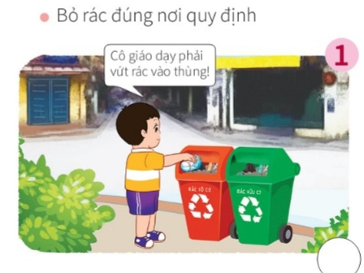

Slide 3
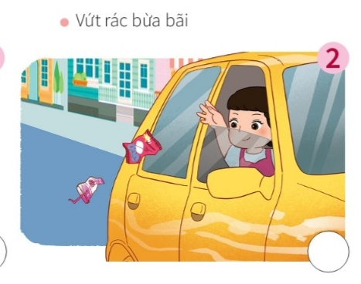

Slide 4
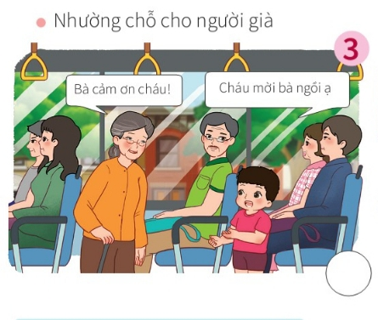

Slide 5


Slide 6

Lời khuyên: Khi ở nơi công cộng con phải luôn giữ
Gìn trật tự, vệ sinh chung co mình và cho mọi người
Các con nhớ chưa nào.

Slide 7

Con hãy chọn hành động đúng cho hình ảnh sau đây?

Slide 8
Con hãy chọn hành động đúng cho hình ảnh sau đây?

Slide 9



